Slide 1
العروض التقديمية
Unioffices.net

Slide 2
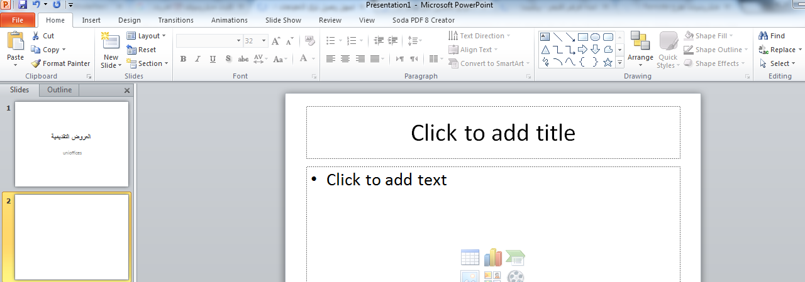
الواجهة
الادوات وما ترغب من فعاليات على الشرائح
الشريحة التي تتعامل معها
الشرائح
التنسيق
من الممكن تغيير نوعية الشريحة حسب ما ترغب
من الممكن اضافة عدد من الشرائح وكذلك مسح او نقل اي شريحة ترغب بتغيير موقعها الى مكان اخر

Slide 3
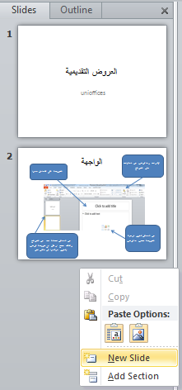
اضافة شريحة جديدة
من اجل اضافة شريحة جديدة هناك طريقتان الطريقة السريعة، الذهاب الى منطقة الشرائح في جهة اليسار ووضع الماوس في مكان المطلوب لتكوين شريحة جديدة، والضغط على طرف الايمن من الماوس واختيار شريحة جديدة.

Slide 4
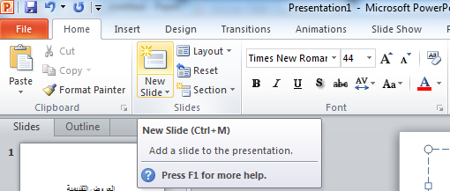
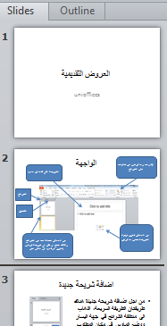
اضافة شريحة جديدة
لتكوين شريحة جديدة الذهاب الى القائمة الرئيسية واختيار شريحة جديدة.
وسوف تظهر الشريحة الجديدة في الموقع الذي حددته بالماوس حتى لو كانت بين الشرائح او اخر موقع في العرض.
تحدد بالماوس الموقع الذي ترغب بوضع الشريحة، ويتحول الى خط اسود، بعدها اطلب شريحة جديدة.

Slide 5
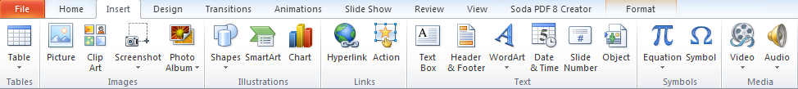
ترقيم الشرائح- واضافة تعليق او عنوان
من اجل ترقيم الشرائح بشكل متسلسل من النظام، الذهاب الى القائمة الاضافة.
بعدها اختيار ترقيم الشرائح.
وبالضغط عليها تظهر شاشة جديدة.

Slide 6
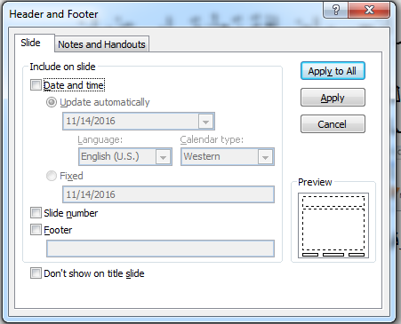

ترقيم الشرائح
من تظهر الشرائح اختار ،رقم الشريحة، واضع علامة على مربعها لتفعيلها، سوف يتغير الشكل المجاور في النافذة دليل على انها تفعلة. وبعدها اضغط على الاضافة للكل.

Slide 7
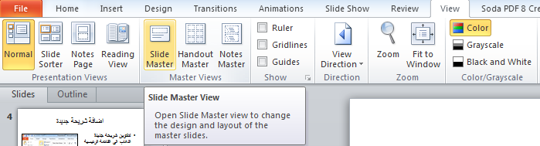
ترقيم الشرائح
وتظهر الارقام بصيغتها المحددة، ومن اجل تغيير حجمها وخطها، يفضل الذهاب الى تغير العرض العادي والذهاب الى الواجهة الرئيسية او الصيغة الرئيسية.
وذلك بالذهاب الى view وبعدها اختيار العرض الرئيسي.
الذهاب الى العرض وبعدها الشريحة الرئيسية

Slide 8
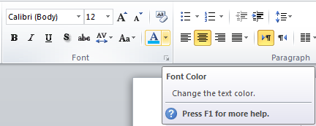

العرض الرئيسي
من خلال الشاشات ترى اختلاف التنسيق الاولى تمثل العرض الشامل والثانية تمثل الواجه، وهاتان الشاشتان هن ما تحتاج الى تنسيقها ووضع اشكال فيها تثبت على جميع الشرائح. ومن اجل ترقيم الشرائح باللون والخط الذي ترغب قم بالاشارة على موقع رقم الشرائح وظلل # وحدد اللون من القائمة الرئيسية ونوع الخط والحجم. وكرر هذه العملية على الشريحة الاولى والثانية من العرض الرئيسي.

Slide 9
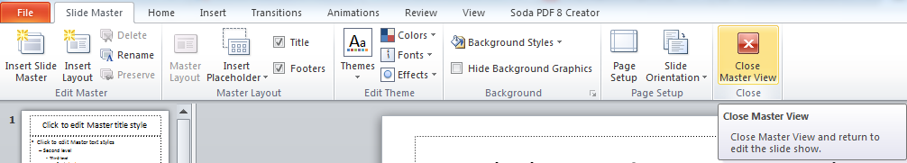
اغلاق الواجهة الرئيسية
وعند انتهاء التنسيق للترقيم اغلاق الواجهة للعرض الرئيسي بالضغط على اغلاق من القائمة للعرض الرئيسي.

